Slide 1
Identität: Länder, Sprachen, Nationalitäten
Y10 Term 1.1 Week 1 Lesson 1
Janine Turner / Rachel Hawkes
Artwork: Steve Clarke
Date updated: 07/09/22
Notes:
Artwork by Steve Clarke. All additional pictures selected are available under a Creative Commons license, no attribution required.
Native-speaker teacher feedback provided by Stephanie Cross.
Learning outcomes (lesson 1): Revisit key noun knowledge: definite and indefinite articles (R1-nom.), use of capital letters Revisit formation of feminine person nouns (add –in to masculine person nouns) Revisit plural rule 5 (add –nen to feminine person nouns ending in –in) Revisit present tense weak verbs with simple (I do) and ongoing (I am doing) functions Revisit irregular verb SEIN (all persons) Revisit VS (yes/no) questions Revisit the knowledge that some nouns do not have a plural form, e.g., countries Introduce nationality nouns and their use in German
Phonics: [ei] vs [ie] link to grammar: sein, seit; unstressed [er]/vocalic [r] vs consonantal [r] Word frequency (1 is the most frequent word in German):
New vocabulary: bedeuten [398] (der) Deutsche, (ein) Deutscher [499] (die, eine) Deutsche [499] England [1762] Engländer [3903] EU (Europäische Union) [726] Großbritannien [1640] Heimat [1305] Herr2 [154] Kunde [519] Mensch!2 Menschen1 [90] Name [255] Staaten [337] USA (Vereinigte Staaten von Amerika) [409] bi(sexuell) [n/a] englisch [662] europäisch [335] französisch [816] hetero(sexuell) [n/a] lesbisch [n/a] nicht binär [n/a] schwul [3961] spanisch [1919] besitzen (H) [586] stammen aus + noun (H) [908] Amerikaner (H) [1741] Maschine (H) [1237] eigentlich (H) [151] österreichisch (H) [1511] Schweizer (H) [1274]
Thematic revisited vocabulary: heißen [126] kommen [62] leben [98] lernen [288] reden [368] wohnen [560] Bürger [683] Deutschland [140] Frankreich [813] Herr [154] Junge [548] Mensch | Mensch! [90] Mutter [218] Nachbar [1283] Ort [341] Österreich [707] Person [357] Polen [2023] Sänger [3029] Schauspieler [1704] Schweiz [763] Spanien [1744] Sprache [421] Staat [337] Stadt [204] Syrien [1416] Türkei [922] deutsch [112] kulturell [1033] zu Hause [n/a] türkisch (H) [1531] Revisited function words: sein, bin, bist, ist, sind, seid, ich, du, er, sie, es, wir, ihr, sie, Sie, wann, was, wieviele, wer, wo, woher, wohin, aus, der, die, das, seit (H)
Source: Jones, R.L & Tschirner, E. (2019). A frequency dictionary of German: Core vocabulary for learners. London: Routledge.
The frequency rankings for words that occur in this PowerPoint which have been previously introduced in NCELP resources are given in the NCELP SOW and in the resources that first introduced and formally re-visited those words.
For any other words that occur incidentally in this PowerPoint, frequency rankings will be provided in the notes field wherever possible.

Slide 2
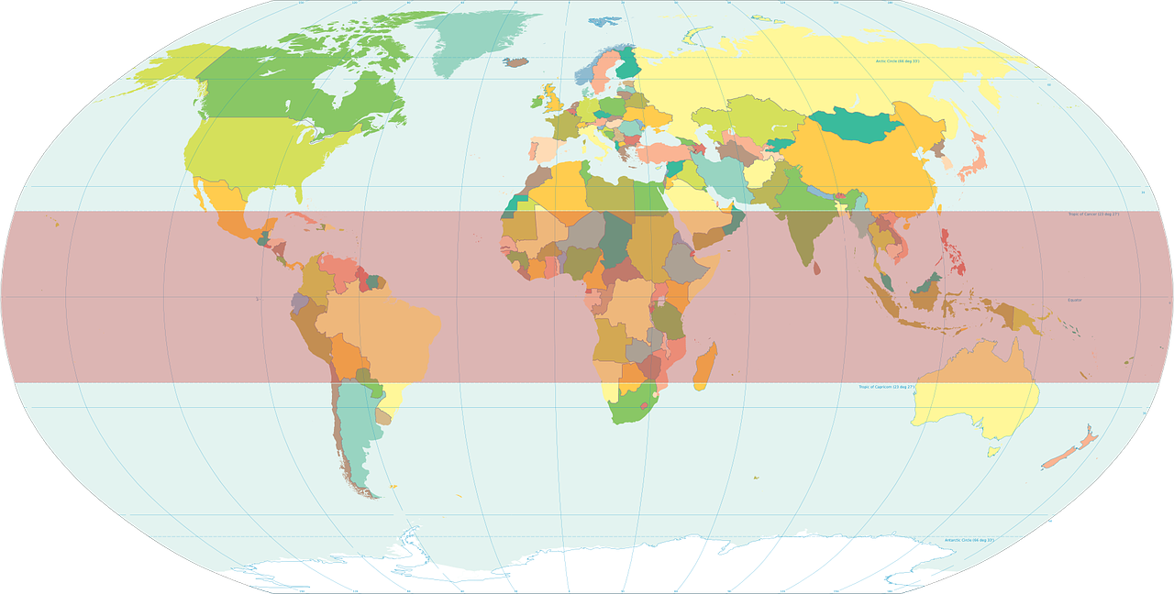
Wo in der Welt?
Großbritannien: Das sind drei Länder – England, Schottland und Wales. Das Vereinigte Königreich (UK): Das sind vier Länder – England, Schottland, Wales und Nordirland.
Vokabeln
Kategorisiere die Wörter.
Kontinent | Land | Sprache | Anderes
Nordamerika
Deutschland
Deutsch
Großbritannien
Europa
Schweiz
Englisch
die Europäische Union
Österreich
Südamerika
die Vereinigten Staaten von Amerika (USA)
Die Europäische Union hat 27 Länder.
England
Nordamerika
Deutsch
Schweiz
Österreich
Deutschland
Großbritannien
die Vereinigten Staaten von Amerika (USA)
Europa
Englisch
England
die Europäische Union
Südamerika
Notes:
Timing: 5 minutes Aim: to revisit previously taught vocabulary and introduce some new words associated with the theme of countries and languages. Procedure: 1. Students categorise the words into Kontinent, Land, Sprache, Anderes categories.
2. Play the 1.5 minute music clip to time the activity (icon bottom right)
3. Elicit responses by category. Click on the word (it disappears and reappears in the right category).
4. Click to provide further information about Großbritannien and die Europäische Union.

Slide 3
Nationality nouns [1]
Grammatik
All German nouns start with a capital letter, wherever they are in a sentence:
Which nouns do this in English?
Welche Sprache ist das?
Which language is that?
Proper nouns – e.g., countries and languages, but also nationality adjectives.
Compare how we describe nationality in English and German:
Ich bin Engländer.
I am English.
These are adjectives. But in German, we use nationality adjectives for things, not people: Das Buch ist deutsch. Der Text ist englisch. Note: no capital letters on adjectives.
Er ist Deutscher.
He is German.
But: ‘Ich lerne Deutsch.’ ‘Ich spreche Englisch.’ Languages are noun forms of nationality adjectives.
These are nouns; literally, Deutscher means ‘a German male’.
Notes:
Timing: 3 minutes (two slides) Aim: to recap knowledge about German nouns; to introduce new information about German nationality nouns and contrast with English. Procedure: 1. Click to present the information step by step.
2. Elicit the English translations for the German examples given.

Slide 4
Nationality nouns [2]
Grammatik
This is the same pattern for most male → female person nouns:
Schüler → Schülerin
In German, add –er to the country to form many masculine nationality nouns.
Add –in for the feminine nationality noun.
Schweiz
➜
Schweizer
➜
Schweizerin
Österreich
➜
Österreicher
➜
Österreicherin
Some nationality nouns add an umlaut or add (or lose) a letter:
Remember how the [r] sound changes: r in the middle of words is produced at the back of the throat.
England
➜
Engländer
➜
Engländerin
Amerika
➜
Amerikaner
➜
Amerikanerin
Some nationality nouns are formed differently:
Deutschland
➜
Deutscher
➜
Deutsche
As you would expect, country nouns have no plurals.
Notes:
[2/2]

Slide 5
Der Eurovision Song Contest
hören
Beim Eurovision Song Contest (ESC) ist Englisch jetzt die Lieblingssprache. Aber die Teilnehmer kommen aus so vielen Ländern.
Du hörst jetzt einige ESC-Fakten. Sprache/Adjektiv oder Nationalität? Welches Wort ist richtig?
1
Deutsch | Deutscher
5
Englisch | Engländer
2
Spanisch | Spanierin
6
Französisch | Französin
3
Schweden | schwedisch
7
Österreicherin | österreichisch
4
Turke | Türkisch
8
Englisch | Engländer
Notes:
Timing: 6 minutes Aim: to practise distinction between German nationality and adjectives or nominalised adjectival language nouns and their different use (for people and languages) in the oral modality. Procedure: 1. Set the context with students by reading the title and opening information.
2. Ensure that the task instructions are clear.
3. Click to listen to each sentence. Students select the nationality or language noun
4. Click to elicit answers, correct and give appropriate feedback to students.
1. Der Sänger Malik Harris ist [Deutscher].
2. 2022 singt Chanel ihren Songtext auf [Spanisch].
3. Agnetha, Anni-Frid, Benny und Björn sind [Schweden].
4. Bis 2003 hatte die Türkei die Tradition, nur auf [Türkisch] zu sprechen.
5. Aber 2003 singt die Sängerin, Sertab Erener auf [Englisch] - und sie gewinnt!
6. Celine Dion, die 1988 für die Schweiz gewinnt, singt auf [Französisch].
7. Conchita Wurst, die Gewinnerin aus dem Jahr 2014, ist [Österreicherin].
8. Der Kommentator, Graham Norton spricht [Englisch].

Slide 6
lesen
Der Eurovision Song Contest
Beim Eurovision Song Contest ist Englisch jetzt die Lieblingssprache. Aber die Teilnehmer kommen aus so vielen Ländern!
Sprache/Adjektiv oder Nationalität? Welches Wort ist richtig?
Der Sänger Malik Harris aus dem Jahr 2021 ist deutsch|Deutscher.
2022 singt Chanel ihren Songtext auf Spanisch|Spanierin.
Agnetha, Anni-Frid, Benny und Björn sind Schweden|schwedisch.
Bis 2003 hatte die Türkei die Tradition, nur auf Turke|Türkisch zu sprechen.
Aber 2003 singt die Sängerin, Sertab Erener auf Englisch|Engländerin – und sie gewinnt!
Celine Dion, die 1988 für die Schweiz gewinnt, singt auf Französisch | Französin.
Conchita Wurst, die Gewinnerin aus dem Jahr 2014 ist Österreicherin|österreichisch.
Der Kommentator, Graham Norton spricht Englisch|Engländer.
.
.
.
.
.
Notes:
ANSWERS
Note: if preferred, this slide could be used (instead of the previous listening slide) as a reading comprehension.
Timing: 2 minutes Procedure: 1. Elicit complete sentences from students in German.
2. Click to reveal the correct noun/noun/adjective and give feedback, as appropriate.
3. Elicit English meanings of each sentence to consolidate understanding of the grammar feature, the vocabulary and the content of the sentences.
4. Click to provide the additional information about Swiss German.
1. Der Sänger Malik Harris ist [Deutscher].
2. 2022 singt Chanel ihren Songtext auf [Spanisch].
3. Agnetha, Anni-Frid, Benny und Björn sind [Schwede].
4. Bis 2003 hatte die Türkei die Tradition, nur [Türkisch] zu sprechen.
5. Aber 2003 spricht die Sängerin, Sertab Erener [Englisch] - und sie gewinnt!
6. Celine Dion, die 1988 für die Schweiz gewinnt, singt auf [Französisch].
7. Conchita Wurst, die Gewinnerin aus dem Jahr 2014, ist [Österreicher/in].
8. Der Kommentar, Graham Norton spricht [Englisch].

Slide 7
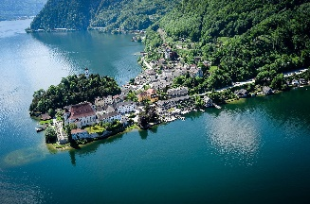
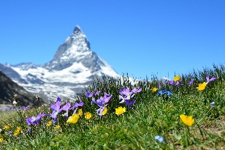
Nouns that behave like adjectives
Grammatik
As you know, when adjectives come before the noun, they have different endings.
The endings depend on the type of article:
masculine
der kulturelle Ort (the cultural place)
ein kultureller Ort
(a cultural place)
feminine
die schöne Stadt
(the lovely town)
eine schöne Stadt
(a lovely town)
neuter
das kleine Land
(the small country)
ein kleines Land
(a small country)
______
_____
_____
______
_____
______
A few nationality nouns behave like adjectives:.
der deutsche Bürger
➜
der Deutsche Bürger
➜
die Deutsche Bürgerin
(the German citizen) (m)
(the German citizen) (m)
(the German citizen) (f)
ein deutscher Bürger
➜
ein Deutscher Bürger
➜
eine Deutsche Bürgerin
(a German citizen) (m)
(a German citizen) (m)
(a German citizen) (f)
Notes:
Timing: 2 minutes Aim: to give more information about the forms of German nationality noun Deutsche(r).
Procedure: 1. Click to present the information step by step.
2. Elicit the English translations for the German examples of deutsch/Deutsche(r) given.

Slide 8
Plural nationality nouns
Grammatik
This is plural rule 2.
You know that masculine and neuter nouns ending in –en, –el, –er often don’t change for plural.
This is the case for nationality nouns ending in –er, too:
Mark ist Amerikaner.
Mark und Eva sind Amerikaner.
Remember to add –nen to feminine person nouns ending in –in, including nationalities:
This is plural rule 6.
Maddy ist Amerikanerin.
Maddy und Eva sind Amerikanerinnen.
Remember! Without article, the plural adjective ending is just –e: Sie sind Deutsche. (They are Germans.)
To say ‘the Germans’ add –n, like the plural adjective:
die deutschen Bürger
➜
die Deutschen Bürger
(the German citizens) (pl)
(the Germans citizens) (pl)
Notes:
Timing: 2 minutes
Aim: to link plural nationality nouns with two previously taught plural rules (2 and 6).
Procedure: 1. Click to present the information step by step.
2. Elicit the English translations for the German examples given.

Slide 9
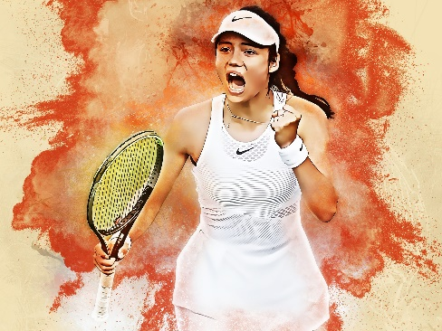
Sieger* bei Wimbledon
der Sieger - winner
lesen
Wimbledon ist ein sehr internationales Tennisturnier*.
Hier spricht man so viele Sprachen, hier gibt es so viele Nationalitäten.
Lies die Statistiken und schreib die fehlenden Wörter:
Der ___________(1) Roger Federer spricht ___________(2) in Wimbledon, aber zu Hause kann er natürlich auch Deutsch und ____________(3) sprechen.
Viele ___________ (4), wie John McEnroe und Pete Sampras, haben hier gewonnen, und die _________ (5), Venus und Serena Williams, haben 12 Mal gewonnen*.
Ein __________(6), Boris Becker, hat Wimbledon dreimal gewonnen.
Bis heute hat kein _____________ (7)Wimbledon gewonnen.
Die 18-jährige*________ (8) Emma Raducanu musste 2021 im Achtelfinale aufgeben, weil sie krank war.
1
2
3
4
5
das Turnier – tournament jährig – year-old gewonnen – won das Achtelfinale – last 16
Französisch
Engländer
Deutsch
Deutscher
Schweizer
Englisch
Amerikaner
Engländerin
Amerikanerinnen
Österreicher
Notes:
Note: This is the comprehension version of the task (lower challenge). See next slide for a more challenging written production version.
Timing: 8 minutes
Aim: to practise written comprehension of nationality and language nouns and their use.
Procedure: 1. Introduce the task and ensure that both context and task are clear.
2. Tell students that there are more words than they need; each word is used only once.
3. Students write 1 – 8 and the correct missing nationality or language.
4. Elicit sentences orally from students, then click the audio buttons to listen and check.
Note: some cultural / general knowledge is expected in this task as not every answer can be worked out linguistically. Teachers could respond to students’ knowledge gaps by giving players’ countries of origin. e.g., Roger Federer kommt aus der Schweiz. Boris Becker kommt aus Deutschland. With these two pieces of information, students know enough to complete the task. Alternatively, teachers could provide the nationality information with the country flags, as on the next slide.

Slide 10
Sieger* bei Wimbledon
der Sieger - winner
schreiben
Wimbledon ist ein sehr internationales Tennisturnier*.
Hier spricht man so viele Sprachen, hier gibt es so viele Nationalitäten.
Lies die Statistiken und schreib die fehlenden Wörter:
Der ___________(1) Roger Federer spricht ___________(2) in Wimbledon, aber zu Hause kann er natürlich auch Deutsch und ____________(3) sprechen.
Viele ___________ (4), wie John McEnroe und Pete Sampras, haben hier gewonnen, und die _________ (5), Venus und Serena Williams, haben 12 Mal gewonnen*.
Ein __________(6), Boris Becker, hat Wimbledon dreimal gewonnen.
Bis heute hat kein _____________ (7)Wimbledon gewonnen.
Die 18-jährige*________ (8) Emma Raducanu musste 2021 im Achtelfinale aufgeben, weil sie krank war.
1
2
3
4
5
das Turnier – tournament jährig – year-old gewonnen – won das Achtelfinale – last 16
Notes:
Note: This is the production version of the task (higher challenge). See previous slide for a less challenging written comprehension version.
Timing: 8 minutes
Aim: to practise written production of nationality and language nouns and their use.
Procedure: 1. Introduce the task and ensure that both context and task are clear.
2. Students write 1 – 8 and the correct missing nationality or language.
3. Elicit sentences orally from students, then click the audio buttons to listen and check.
Note: here the cultural/general knowledge needed for the task has been provided by the country flags. This is to reduce the cognitive load and free up students’ capacity to focus on written production of the key language.

Slide 11
Sieger* bei Wimbledon
der Sieger - winner
lesen
Wimbledon ist ein sehr internationales Tennisturnier*.
Hier spricht man so viele Sprachen, hier gibt es so viele Nationalitäten.
Lies die Statistiken und schreib die fehlenden Wörter:
Schweizer
Englisch
Der ___________(1) Roger Federer spricht ___________(2) in Wimbledon, aber zu Hause kann er natürlich auch Deutsch und ____________(3) sprechen.
Viele ___________ (4), wie John McEnroe und Pete Sampras, haben hier gewonnen, und die _________________ (5), Venus und Serena Williams, haben 12 Mal gewonnen*.
Ein __________(6), Boris Becker, hat Wimbledon dreimal gewonnen.
Bis heute hat kein _____________ (7)Wimbledon gewonnen.
Die 18-jährige* ___________ (8) Emma Raducanu musste 2021 im Achtelfinale aufgeben, weil sie krank war.
1
Französisch
2
Amerikaner
Amerikanerinnen
3
Deutscher
4
Österreicher
Engländerin
5
das Turnier – tournament jährig – year-old gewonnen – won das Achtelfinale – last 16
Deutscher
Französisch
Engländer
Deutsch
Schweizer
Englisch
Amerikaner
Engländerin
Amerikanerinnen
Österreicher
Notes:
ANSWERS
Timing: 2 minutes
Procedure: 1. Elicit sentences orally from students, then click the audio buttons to listen and check.
2. Click to provide written confirmation of the answers.

Slide 12
SEIN – to be, being
Grammatik
Note: use nationality nouns after sein (Du bist Engländer) and language nouns after other verbs (Du lernst Englisch).
Remember that the verb SEIN (to be, being) is irregular:
Regular (weak) verbs in the present tense follow this pattern:
sein
ich bin | I am
du bist | you are
er/sie/es ist | he, she, it is
wir sind | we are
ihr seid | you (all) are
Sie sind | you (formal) are
sie sind | they are
lernen
ich lerne | I learn
du lernst | you learn
er, sie, es lernt | he, she, it learns
wir lernen | we learn
ihr lernt | you (all) learn
Sie lernen | you (formal) learn
sie lernen | they learn
___ _____
___ _____
___ ______
___ ______
___/___/__ ______
___/___/__ ______
___ _______
___ _______
___ _______
___ _______
___ _______
___ _______
___ _______
___ _______
Notes:
Timing: 3 minutes
Aim: to revisit the present tense of the irregular verb sein and pattern of endings for weak verbs in the present tense.
Procedure: 1. Click to present the information step by step.
2. Elicit the German forms of the verbs from students.

Slide 13
Nationalität oder Sprache?
hören
Hör zu. Welches Verb ist das? Schreib das richtige Wort auf Deutsch und den Satz auf Englisch.
1
Deutsche | Deutsch
5
Österreicherin | Österreichisch
We are learning German.
Are you Austrian (f)?
2
Deutsch | Deutsche
6
Engländer | Englisch
You (all) are German.
Are you (formal) English?
3
Engländerin | Englisch
7
Schweizerdeutsch | Schweizerin
She speaks English with friends.
The mother is Swiss.
4
Spanisch | Spanier
8
Franzose* | Französisch
They speak Spanish at home.
Is he learning French?
Franzose – Frenchman
Notes:
Timing: 8 minutes
Aim: to practise aural comprehension of the present tense of the irregular verb sein and pattern of endings for weak verbs in the present tense, and connect them to nationalities or languages.
Procedure: 1. Click on the numbered audio buttons to listen.
2. Students select the nationality or language noun based on the verb they hear.
3. They then write the English meaning of the sentence.
Transcript: 1. Wir lernen [Deutsch]. 2. Ihr seid [Deutsche]. 3. Sie redet [Englisch] mit Freunden. 4. Sie sprechen [Spanisch] zu Hause. 5. Bist du [Österreicherin]?
6. Sind Sie [Engländer]?
7. Die Mutter ist [Schweizerin]. 8. Lernt er [Französich]?

Slide 14
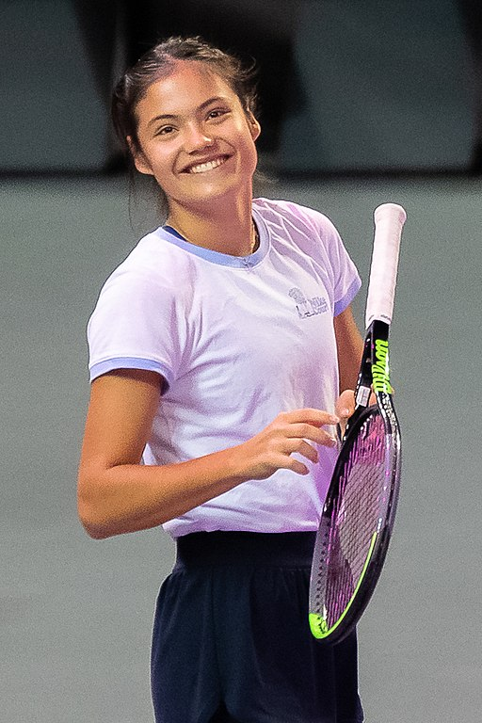
Profil [1]
schreiben
Übersetze die folgenden Sätze ins Deutsche:
I’m called Emma Raducanu.
I’m 19 years old.
I am English.
I live in Bromley, London, but my homeland is Canada*.
I speak English, Mandarin* and Romanian*.
And I’m a tennis player.
Ich heiße Emma Raducanu.
Ich bin neunzehn Jahre alt.
Ich bin Engländerin.
Ich wohne in Bromley, London, aber meine Heimat ist Kanada.
Note: Hochdeutsch (literally, High German) refers to the standard written and spoken language used in schools and in the media.
Ich spreche Englisch, Hochchinesisch und Rumänisch.
Und ich bin Tennisspielerin.
Canada – Kanada Mandarin – Hochchinesisch Romanian – Rumänisch
Notes:
Note: These two slides are a more supported version of the writing task. The version on the following slides (16-17) offers greater challenge.
Timing: 10 minutes (and homework)
Aim: to practise written production of some of this week’s new and revisited vocabulary in sentences/short paragraph.
Procedure: 1. Students use prompts to write a short profile of Emma Raducanu. Note that there is a handout version of the slide at the end of this presentation.
2. Teachers may use this slide at the start of a subsequent lesson to elicit responses orally and provide a means to check written answers.
Image source: Nuță Lucian from Cluj-Napoca, Romania, CC BY 2.0 via Wikimedia Commons

Slide 15
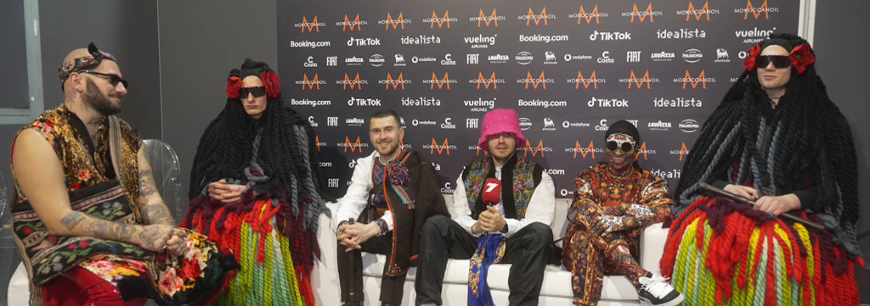
Profil [2]
schreiben
Übersetze die folgenden Sätze ins Deutsche:
The band is called Kalush Orchestra.
Die Band heißt Kalush Orchestra.
We are called Oleg, Ihor, Danyjil, Witalij and Tymofij.
Wir heißen Oleg, Ihor, Danyjil, Witalij und Tymofij.
2022 gewinnt Kalush das Eurovisionfinale.
We are 3 years old.
We are singers and musicians.
Wir sind drei Jahre alt.
Wir sind Sänger und Musiker.
We are Ukranian.
We sing in Ukrainian and English.
Wir sind Ukrainer.
Wir singen auf Ukrainisch und Englisch.
Our song ‘Stefania’ describes a mother and a homeland.
Our homeland is Kalush, Ukraine.
Unsere Heimat ist Kalush, Ukraine.
Ukranian (nationality) – Ukrainer Ukraine – Ukrane
musician – Musiker Ukranian (language) – Ukrainisch
Unser Lied ˵Stefania” beschreibt eine Mutter und eine Heimat.
We still live in Kalush.
Wir wohnen noch in Kalush.
Notes:
Note: This is a more supported version of the writing task. The version on the next slide offers greater challenge.
Timing: 10 minutes (and homework)
Aim: to practise written production of some of this week’s new and revisited vocabulary in sentences/short paragraph.
Procedure: 1. Students use prompts to write a short profile of Kalush Orchestra. Note that there is a handout version of the slide at the end of this presentation.
2. Teachers may use this slide at the start of a subsequent lesson to elicit responses orally and provide a means to check written answers.
Image source: LTV Ziņu dienests, CC BY 3.0 via Wikimedia Commons

Slide 16
Profil [1]
schreiben
Schreib ein Profil auf Deutsch.
Name: Emma Raducanu
Age: 19
Nationality: English
Place of residence: Bromley, London
Place of birth/home country: Canada
Languages spoken:
Job:
Ich heiße Emma Raducanu.
Ich bin neunzehn Jahre alt.
Ich bin Engländerin.
Ich wohne in Bromley, London,…
…aber meine Heimat ist Kanada.
Note: Hochdeutsch (literally, High German) refers to the standard written and spoken language used in schools and in the media.
Ich spreche Englisch, Hochchinesisch und Rumänisch.
Canada – Kanada Mandarin – Hochchinesisch Romanian – Rumänisch
Ich bin Tennisspielerin.
Notes:
Note: This is a more challenging version of the writing task. The version on the previous slide offers more support.
Timing: 10 minutes (and homework)
Aim: to practise written production of some of this week’s new and revisited vocabulary in sentences/short paragraph.
Procedure: 1. Students use prompts to write a short profile of Emma Raducanu. Note that there is a handout version of the slide at the end of this presentation.
2. Teachers may use this slide at the start of a subsequent lesson to elicit responses orally and provide a means to check written answers.
Image source: Nuță Lucian from Cluj-Napoca, Romania, CC BY 2.0 via Wikimedia Commons

Slide 17
Profil [2]
schreiben
Schreib ein Profil auf Deutsch. Benutz die Verbform ‘wir’ .
Name: Kalush Orchestra
Age: 3
Nationality: Ukranian
Place of birth/home country: Kalush, Ukrane
Place of residence: (still live in) Kalush, Ukrane
Job: Singers and musicians
Languages sung in: Ukranian and English
Song ‘Stefania’: describes a mother and a homeland
Die Band heißt Kalush Orchestra.
Wir sind drei Jahre alt.
2022 gewinnt Kalush das Eurovisionfinale.
Wir sind Ukrainer.
Unsere Heimat ist Kalush, Ukraine.
Wir wohnen noch in Kalush.
Wir sind Sänger und Musiker.
Wir singen auf Ukrainisch und Englisch.
Ukranian (nationality) – Ukrainer Ukraine – Ukrane
musician – Musiker Ukranian (language) – Ukrainisch
Unser Lied ˵Stefania” beschreibt eine Mutter und eine Heimat.
Notes:
Note: This is a more challenging version of the writing task. The version on the previous slide offers more support.
Timing: 10 minutes (and homework)
Aim: to practise written production of some of this week’s new and revisited vocabulary in sentences/short paragraph.
Procedure: 1. Students use prompts to write a short profile of Kanush Orchestra. Note that there is a handout version of the slide at the end of this presentation.
2. Teachers may use this slide at the start of a subsequent lesson to elicit responses orally and provide a means to check written answers.
Image source: Nuță Lucian from Cluj-Napoca, Romania, CC BY 2.0 via Wikimedia Commons

Slide 18
Hausaufgaben
New vocabulary:
Foundation
Higher
Revisited vocabulary:
Foundation
Higher
Notes:
Timing: 2 minutes Aim: to remind students of the vocabulary they are learning and revisiting this week. Procedure: 1. Display the slide. Explain the tasks. 2. Post this slide or its information for students, using the usual school system for this.
Notes: A regular feature of the scheme of work (as for KS3) is that students spend time learning the vocabulary for the following week’s lessons. This can be done using any platform. We provide the words on Quizlet. Most lists are also available (free to all schools, not just subscribers) on LanguageNut. Teachers may of course create their own versions of vocabulary learning activities in any of the different platforms available. At KS4, there are several sets for learning/revisiting: 1. The new vocabulary for the following week. 2. The revisited thematic vocabulary (from KS3 SOW) assigned to the week. 3. The systematic revisiting (at +3 and +9 weekly intervals) of new vocabulary.
In the KS4 SOW every word from the GCSE vocabulary list has been tracked to ensure that: 1. New words are introduced, revisited twice at intervals during the course, and once again during the final 9-week revision phase. 2. KS3 revisited thematic vocabulary is revisited twice during the course, and once again during the final 9-week revision phase. 3. KS3 function words (listed as R(equired) on Annex E of the GCSE Subject Content are all revisited multiple times (Column D on the KS4 SOW) and the revisits are also tracked on the KS4 Vocabulary tracker.
We anticipate that students will spend on average 2 hours on homework per week at KS4. As a general rule, one hour would be assigned to vocabulary learning (and ideally this time will be spread across the week). The aim at KS3 was to establish a ‘little and often’ approach to vocabulary learning, using an app to facilitate this. This learning habit will hopefully continue into KS4. The 2nd hour will generally include additional reading, listening, speaking tasks. Teachers will be best placed to decide whether to include extended writing tasks for homework. However, given the availability of online translation tools and the strong temptation to use them, such tasks might best be undertaken in class, where teachers can replicate the conditions for written language production that will apply for students at GCSE.

Slide 19
Profil [1]
schreiben
Übersetze die folgenden Sätze ins Deutsche:
I’m called Emma Raducanu.
I’m 19 years old.
I am English.
I live in Bromley, London, but my homeland is Canada*.
I speak English, Mandarin* and Romanian*.
And I’m a tennis player.
Canada – Kanada Mandarin – Hochchinesisch Romanian – Rumänisch
Notes:
HANDOUT 1A
Image source: Nuță Lucian from Cluj-Napoca, Romania, CC BY 2.0 via Wikimedia Commons

Slide 20
Profil [1]
schreiben
Schreib ein Profil auf Deutsch.
Name: Emma Raducanu
Age: 19
Nationality: English
Place of residence: Bromley, London
Place of birth/home country: Canada
Languages spoken:
Job:
Canada – Kanada Mandarin – Hochchinesisch Romanian – Rumänisch
Notes:
HANDOUT 1B
Image source: Nuță Lucian from Cluj-Napoca, Romania, CC BY 2.0 via Wikimedia Commons

Slide 21
Profil [2]
schreiben
Übersetze die folgenden Sätze ins Deutsche:
The band is called Kalush Orchestra.
We are called Oleg, Ihor, Danyjil, Witalij and Tymofij.
2022 gewinnt Kalush das Eurovisionfinale.
We are 29 years old.
We are singers and musicians.
We are Ukrainian.
We sing in Ukrainian and English.
Our song ‘Stefania’ describes a mother and a homeland.
Our homeland is Kalush, Ukraine.
Ukranian (nationality) – Ukrainer Ukraine – Ukrane
musician – Musiker Ukranian (language) – Ukrainisch
We still live in Kalush.
Notes:
HANDOUT 2A

Slide 22
Profil [2]
schreiben
Schreib ein Profil auf Deutsch.
Name: Kalush Orchestra
Age: 29
Nationality: Ukranian
Place of residence: Kalush, Ukraine
Place of birth/home country: Kalush, Ukraine
Job: Singers and musicians
Languages sung in: Ukrainian and English
Song ‘Stefania’: describes a mother and a homeland
2022 gewinnt Kalush das Eurovisionfinale.
Ukranian (nationality) – Ukrainer Ukraine – Ukrane
musician – Musiker Ukranian (language) – Ukrainisch
Notes:
HANDOUT 2B

